Slide 1
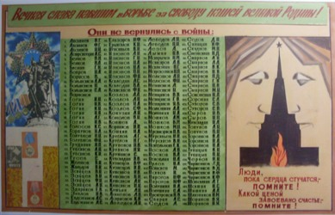
Школьный краеведческий музей
МОУ Клементьевская ООШ
Угличский МР
Руководитель музея: Москвина Л.А.
2015год
.

Slide 2
Из опыта работы школьного краеведческого музея сельской малокомплектной школы
«Благородство школьного музея,
Как всегда , ни фонда и ни смет.
Пишут дети, ищут чей – то след,»

Slide 3
Работаем совместно
Школьный музей
ГОУ ЯО ЦДЮТурЭк
Музей истории Углича
Слободское сельское поселение
ДДТ
г. Углич
Сельский клуб
Семья погибшего лётчика
г. Москва
СМИ г. Углича
Образовательные организации г. Углича
Воины-афганцы
Молодёжная организация «Молодая гвардия», г. Углич

Slide 4
В работе руководствуемся
Дополнительная общеобразовательная общеразвивающая программа «Активисты школьного музея»
Программа рассчитана на 2 года обучения
Возраст обучающихся – 11- 16 лет
Продолжительность: 2011 -2015г.г.
Возрастная категория: 1 -9 классы, детский сад (дошкольная группа)
Перспективный план работы школьного краеведческого музея
План работы музея рассчитан на 5 лет и отражает основные направления деятельности школьного музея
Целевая воспитательная программа по гражданско-патриотическому воспитанию обучающихся «Родники России»
«Память - это тот посох, на который человек
опирается в своем жизненном пути,
она делает его зрячим…»
В.П.Астафьев

Slide 5
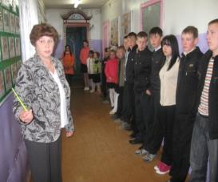
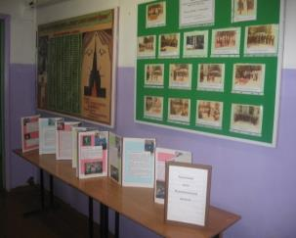
Экспозиции музея
• Уголок крестьянского быта (отдельное помещение)
• Великая Отечественная война в истории нашего края.
• Из истории народного образования в нашем крае.
• Из истории Клементьевской волости.
•Загляни в бабушкин сундучок

Slide 6
Великая Отечественная война в истории нашего края

Slide 7
Великая Отечественная война в истории нашего края

Slide 8
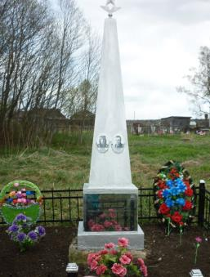
Из истории памятников
Памятник в с. Клементьево воинам-землякам
Обелиск в с. Ефремово
Памятник около д. Михали

Slide 9
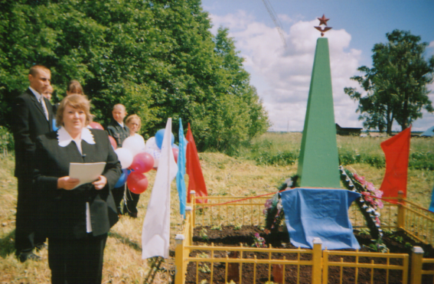
Открытие митинга Сметанина С. Ю. зачитывает воспоминания милиционера Сдирикова Н. В. Село Ефремово 25 июня 2008 года

Slide 10
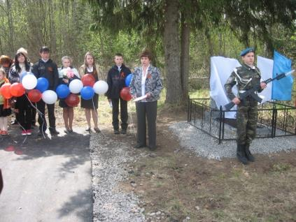
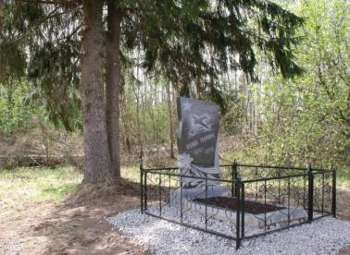
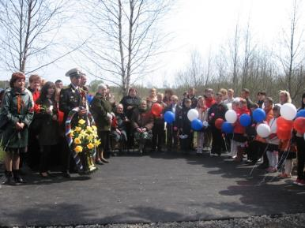
7 мая 2010 года открытие памятника лётчикам-героям в д. Михали

Slide 11
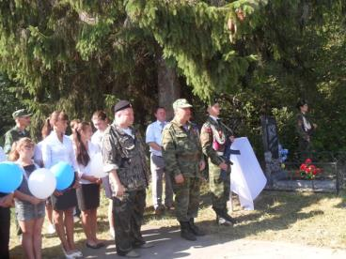
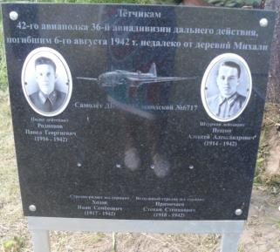
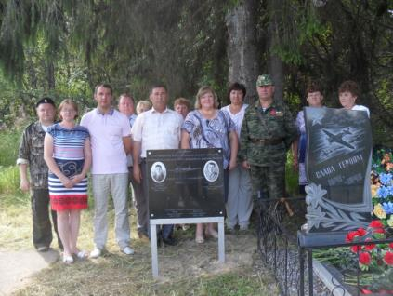
6 августа 2014 года открытие памятной доски лётчикам-героям в д. Михали

Slide 12
Экспозиция в школьном музее

Slide 13
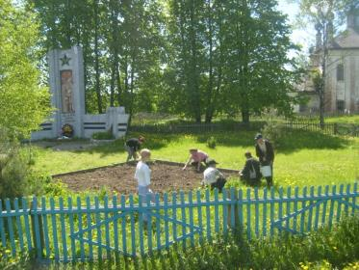
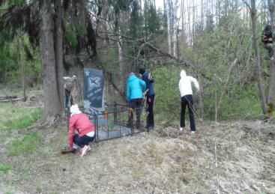
Памятники – предмет заботы и внимания

Slide 14
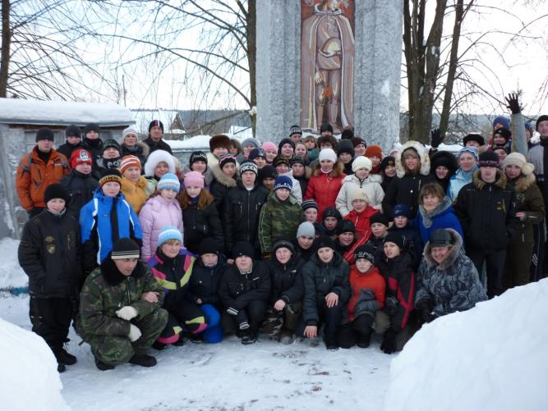
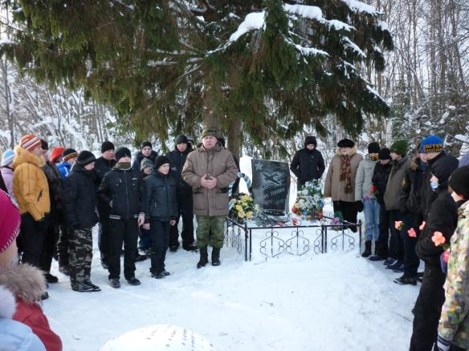
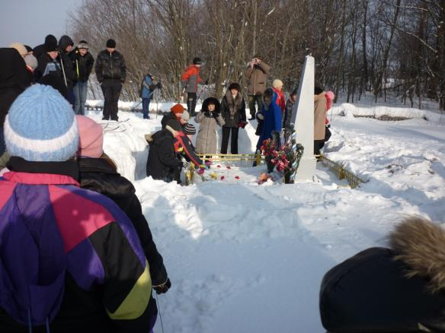
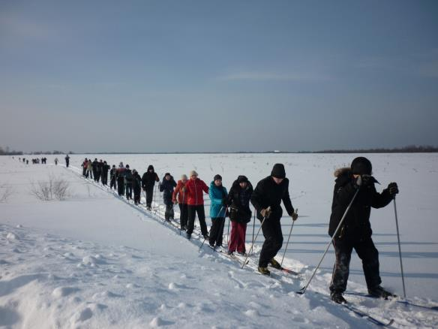
IV лыжный пробег по местам боевой и трудовой славы угличан «Во славу Углича» (12 февраля 2011 года)

Slide 15
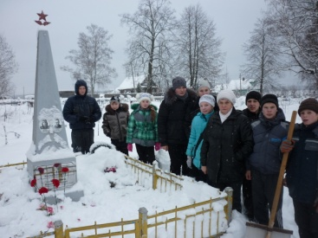
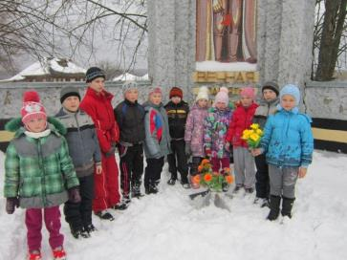
Памятники – предмет заботы и внимания

Slide 16
Спасибо за внимание!

